Slide 1
Sistema de Controle Fuzzy para Velocidade de um Carro
2° Trabalho de Sistemas Embarcados C213
Ramon Abreu
Matheus Martins
Thalita Domingos

Slide 2
O trabalho consiste no desenvolvimento de um sistema de controle fuzzy para controlar a velocidade de um carro. O sistema é capaz de manter o carro em diferentes velocidades de acordo com os modos de operação selecionados.
O sistema é baseado em lógica fuzzy, que permite lidar com a imprecisão e incerteza dos dados. Ele utiliza duas variáveis de entrada:
"erroVelocidade", que representa a diferença entre a velocidade atual do carro e o valor de setpoint desejado, e "varerroVelocidade", que representa a variação do erro ao longo do tempo.
A variável de saída é "acceleration", que representa a aceleração do motor do carro.

Slide 3
Definição das variáveis:
"erroVelocidade" foi definido com um intervalo de -110 a 80.
Pois, teremos o maior erro quando a velocidade atual for 140 e o sp 60, então 140-60 = 80.
E teremos o menor erro quando a velocidade atual é 0 e o sp 110, então 0-110 = -110.
"varerroVelocidade" é definido com um intervalo de -10 a 10.
"acceleration" é definido de 0 a 100, pois representa a aceleração do motor do carro em porcentagem.

Slide 4
Foram definidas funções de pertinência para cada uma das variáveis, representando diferentes categorias, como muito negativo, negativo, zero, positivo e muito positivo. As regras de inferência foram estabelecidas para mapear as combinações das variáveis de entrada para a variável de saída, determinando a aceleração necessária para manter a velocidade desejada.
Regras de funcionamento:
Foram definidas 25 regras de inferência. Por exemplo, a regra 1 afirma que se o "erroVelocidade" for "MN" (muito negativo) e "varerroVelocidade" for "MN" (muito negativo), então a "acceleration" será "MA" (muito alta).

Slide 5
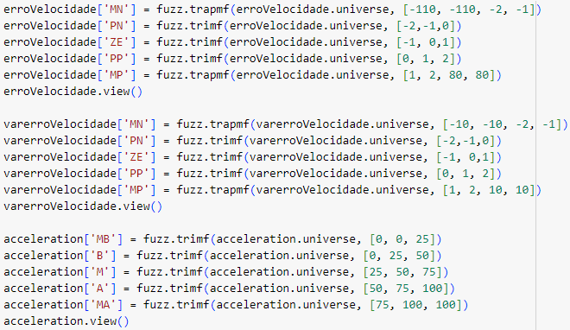
FUNÇÕES DE PERTINÊNCIA

Slide 6
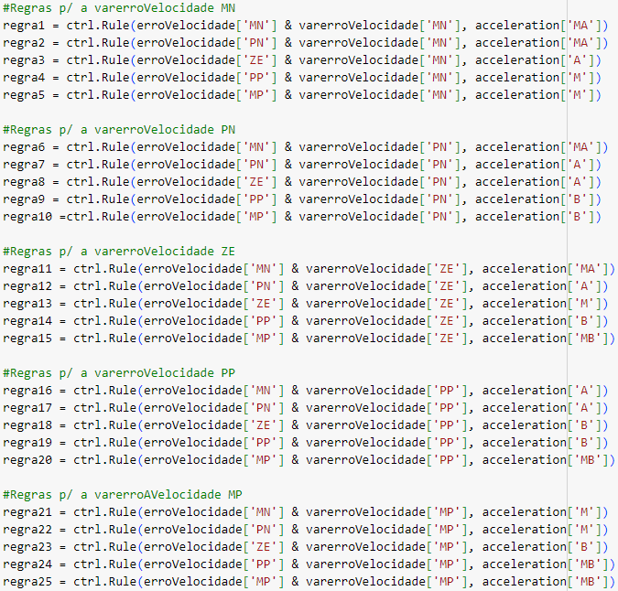
Regras de funcionamento

Slide 7
O sistema de controle fuzzy foi implementado utilizando a biblioteca scikit-fuzzy em Python. Foram criadas as funções de pertinência, as regras de inferência e configurado o sistema de controle. Uma interface de comunicação MQTT foi utilizada para enviar os dados de velocidade do carro e erro para outros dispositivos.
Durante a execução do programa, o usuário pode selecionar o modo de operação desejado, como baixa velocidade, média velocidade, alta velocidade ou um valor personalizado de setpoint. A velocidade atual do carro é inserida como entrada, e o sistema de controle fuzzy calcula a aceleração necessária para manter o carro na velocidade desejada. Os resultados são atualizados em tempo real e publicados em tópicos MQTT para visualização e processamento externo.

Slide 8
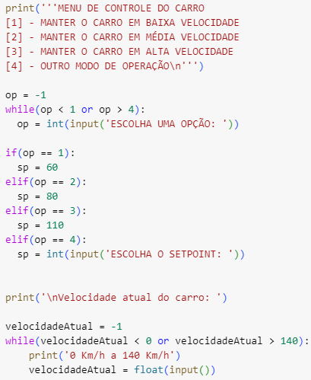
ENTRADA DE DADOS PARA AS OPERAÇÕES:

Slide 9
Em resumo, o trabalho apresentou a implementação e a aplicação prática de sistemas de controle fuzzy na manutenção da velocidade de um carro, destacando as principais etapas, como definição de variáveis, funções de pertinência, regras de inferência e integração MQTT. O uso da lógica fuzzy permitiu lidar com a imprecisão e incerteza dos dados e fornecer um controle suave e adaptativo. O sistema mostrou-se confiável e preciso nas simulações realizadas, garantindo a manutenção da velocidade desejada de forma adaptativa e eficiente.

Slide 10

Comunicação mqtt
A comunicação foi feita através do MQTT Box
Foi utilizado o protocolo mqtt / tcp
Foi utilizado o host broker.mqtt-dashboard.com
Um ID cliente foi gerado e utilizado
Dessa forma, foi possível realizar a comunicação MQTT

Slide 11
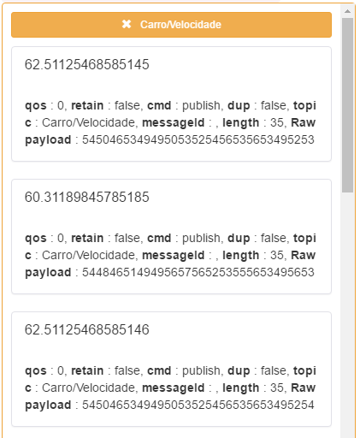
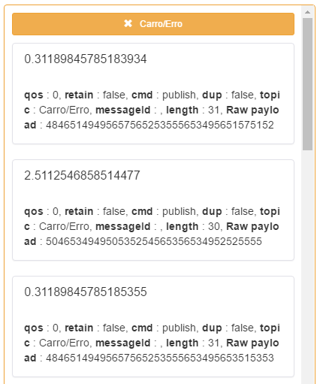
Subscriber
Carro/Velocidade
Carro/erro

Slide 12
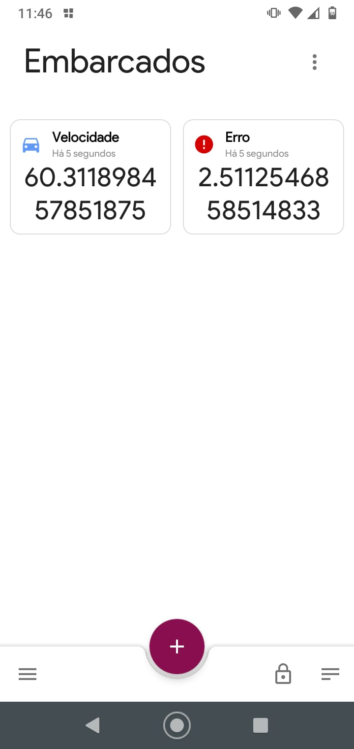
Aplicativo dashboard
Foi feito um aplicativo para que os valores da velocidade e do erro pudessem ser visualizados através de um celular.

Slide 13
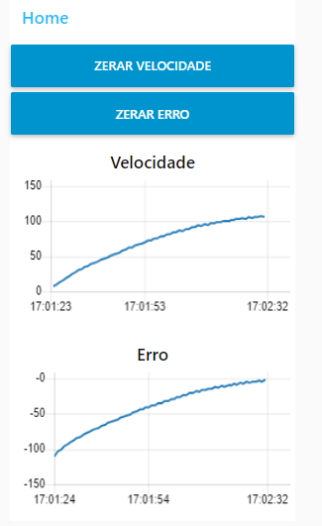
Gráfico NODE-RED
Foi feito dois gráficos no Node-RED para que os valores da velocidade e do erro possam ser visualizados e comparados mais facilmente. Também é possível zerar esses valores através do botão.

